Slide 1



Slide 2

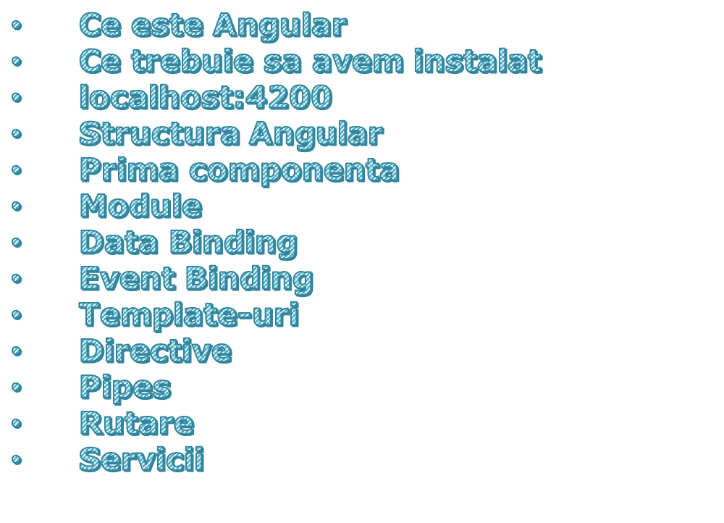

Slide 3


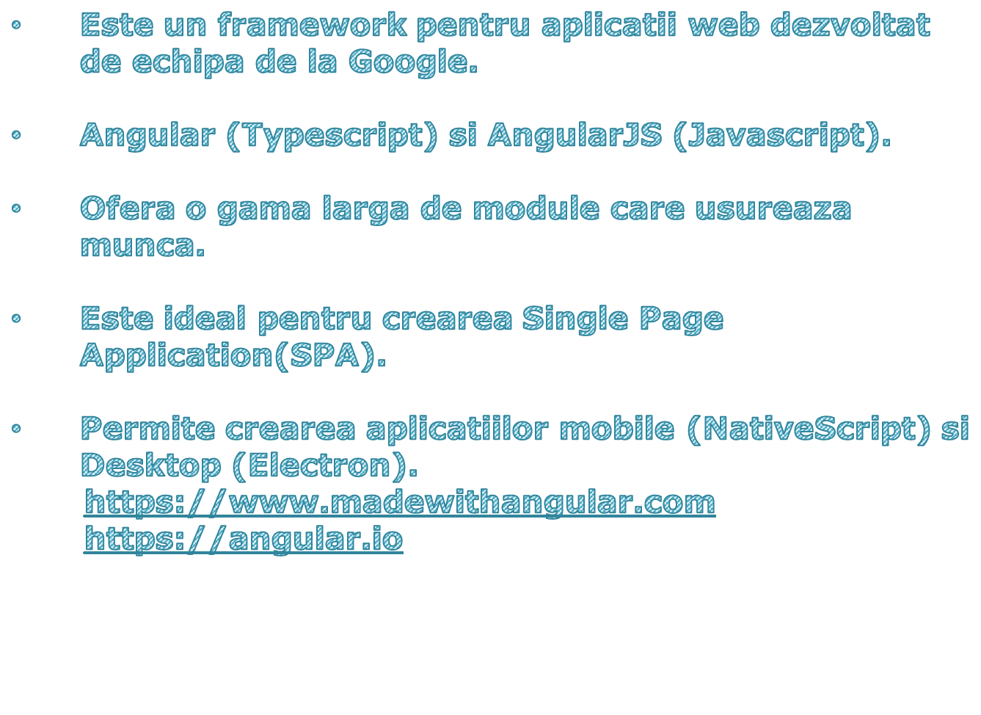

Slide 4





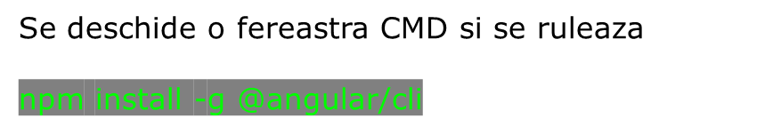
https://nodejs.org/en/download/
https://code.visualstudio.com/download
Vine instalat cu node.js

Slide 5

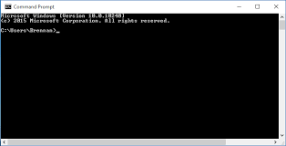
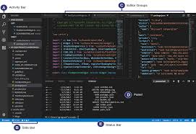
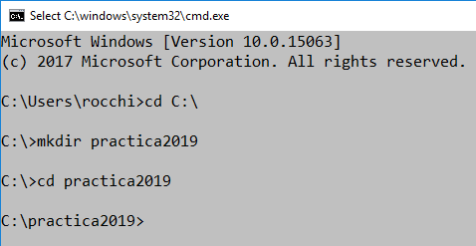
Steps:
1.Deschideti CMD si Visual Code:
2.Creati un director in care se vor tine proiectele. Se poate face acest lucru din CMD:

Slide 6
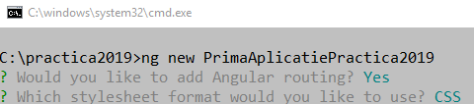
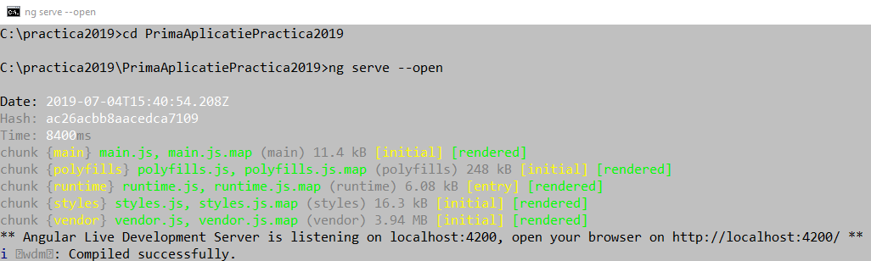
3. Creati un proiect initial:
4. Rulati aplicatia cu node.js server:

Slide 7
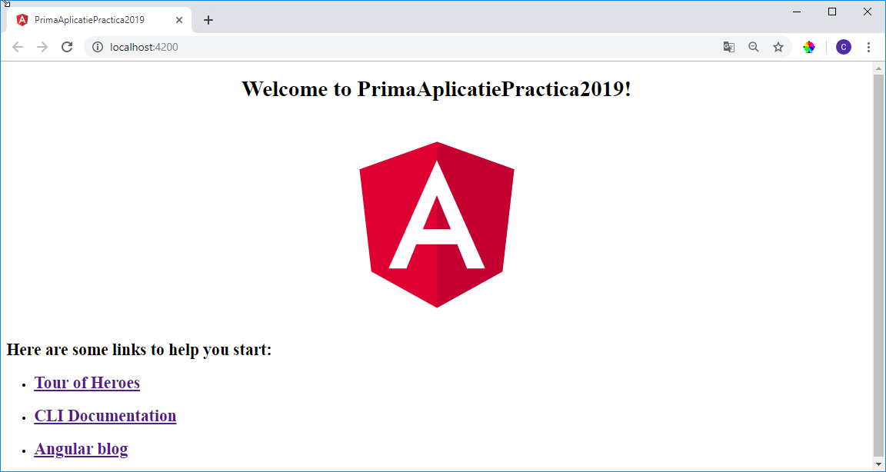

5. Deschideti un browser ai accesati http://localhost:4200/:
Pentru oprirea aplicatiei apasati in fereastra cmd in care ati pornit server-ul
Ctrl + C.

Slide 8
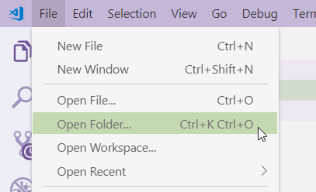
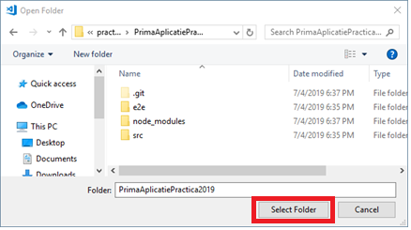
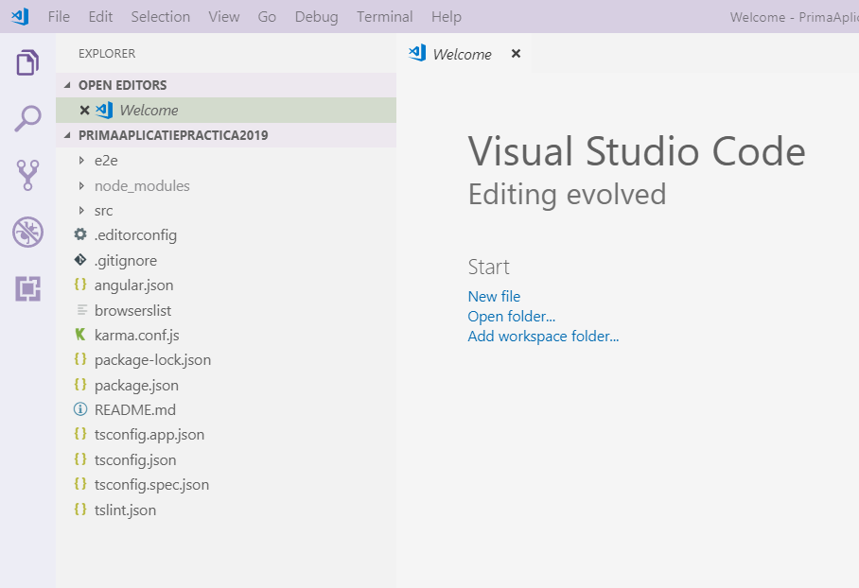
6. Mergeti in Visual Code si deschideti directorul in care se afla aplicatia:

Slide 9

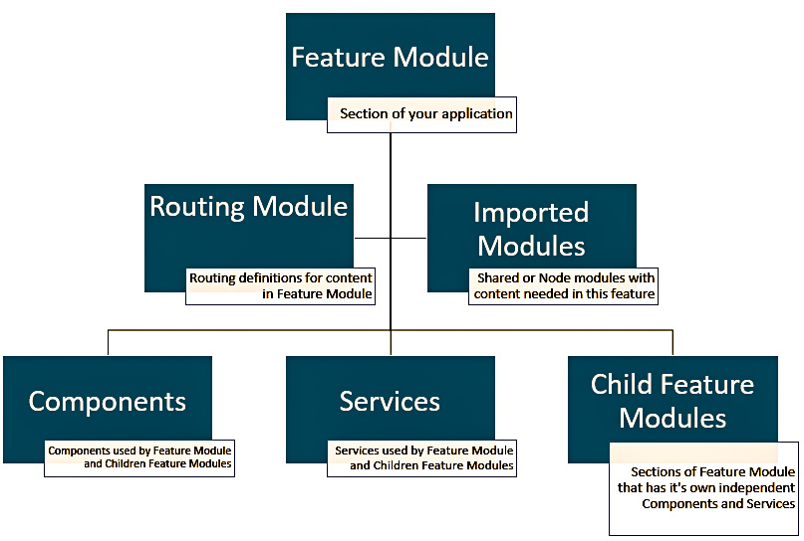

Slide 10
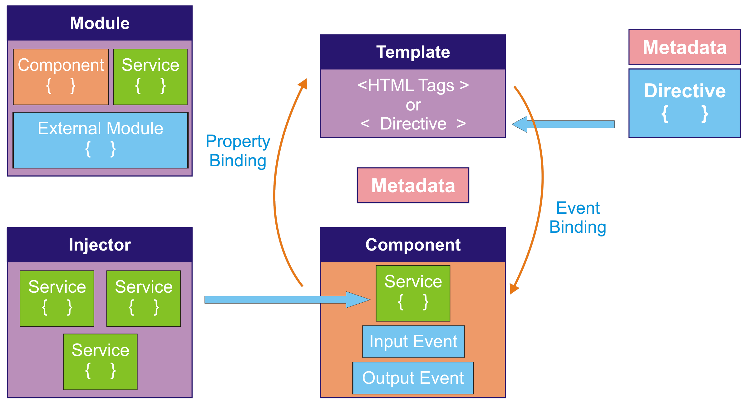

Slide 11

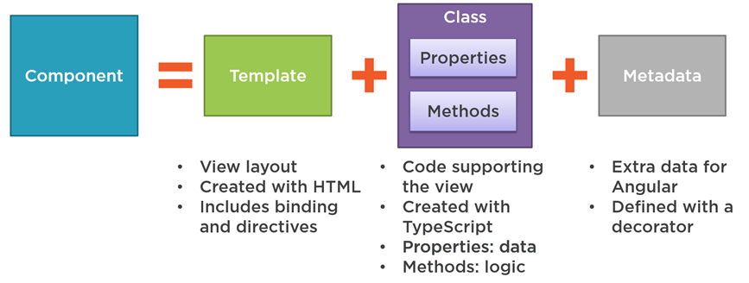
Componentele sunt elemente folosite in aplicatii Angular. Putem sa vedem
o componenta ca un element al aplicatie, ca un buton, grafic ,etc.
La nivel de cod, componenta contine fisierele:
.component.css – folosit pentru stabilirea stilurilor componentei;
.component.html – template HTML folosit pentru afisare in browser;
.component.spec.ts –teste pentru cmponenta curenta;
.component.ts – logica componentei in limbajul Typescript;

Slide 12

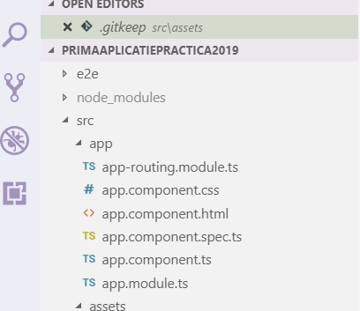

Slide 13
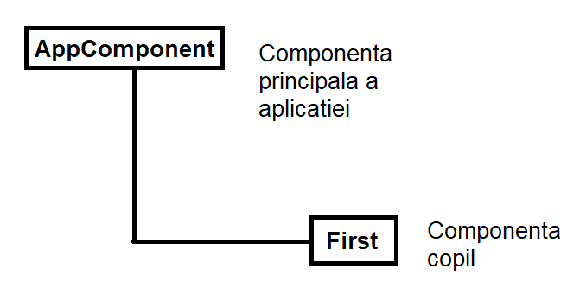
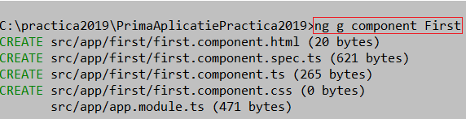
Generarea unei componente se poate face prin comanda:

Slide 14
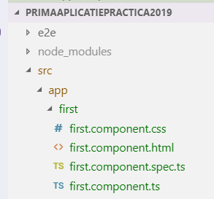
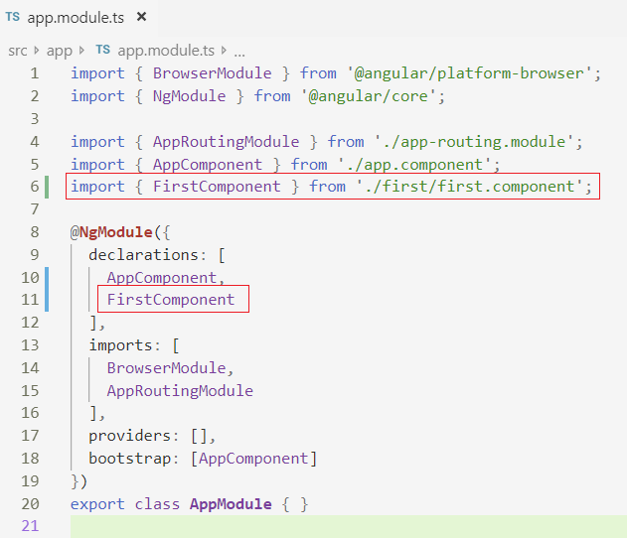
Componenta se gaseste in proiect:
In app config a fost adaugata noua componenta:

Slide 15
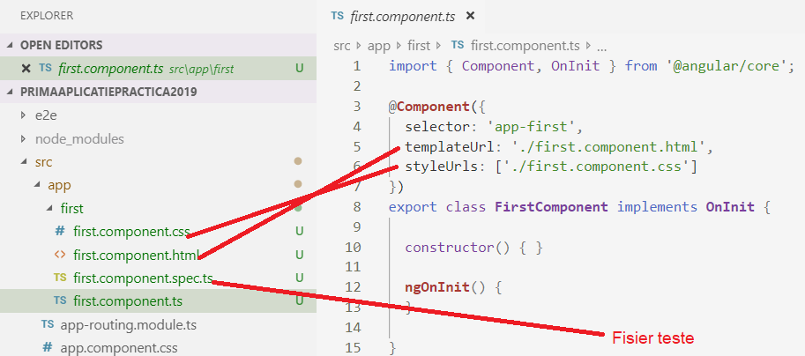
Clasa componentei:

Slide 16
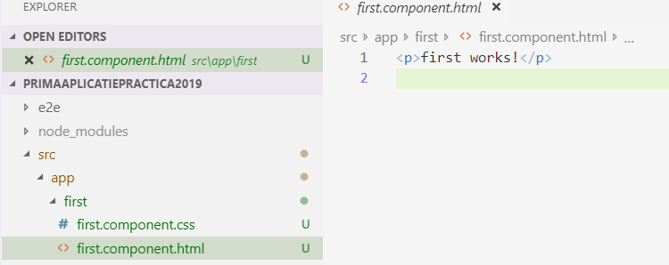
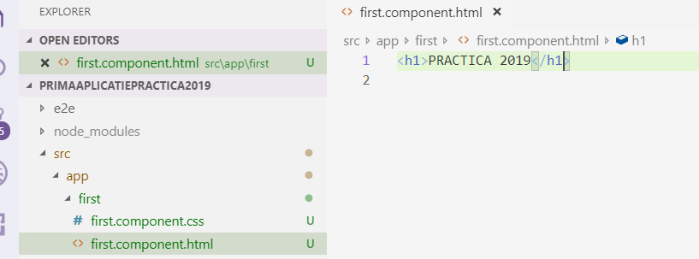
Modificati continutul fisierului .html:
Noul continut:

Slide 17
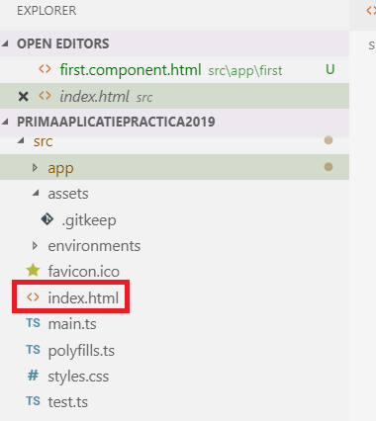
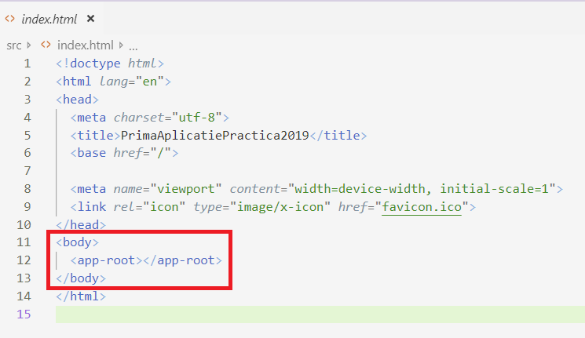
Pentru a vizualiza componenta, trebuie sa intelegem cum functioneaza aplicatia. Punctul de intrare in aplicatie este index.html:
<app-root></app-root> face legatura cu fisierul main.ts

Slide 18
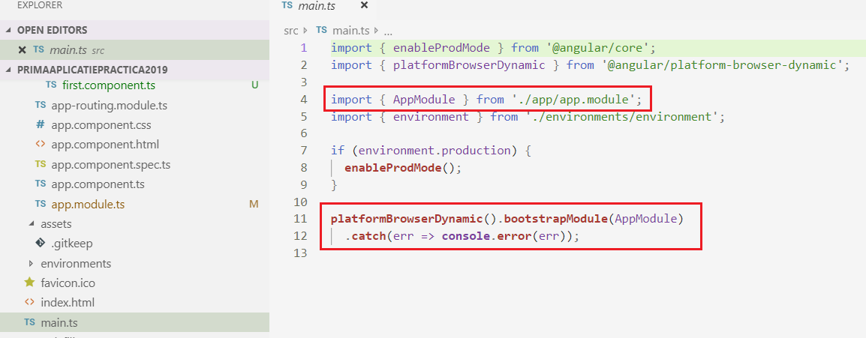
In fisierul main.ts se face legatura cu AppModule in care se afla componenta nou creata:

Slide 19
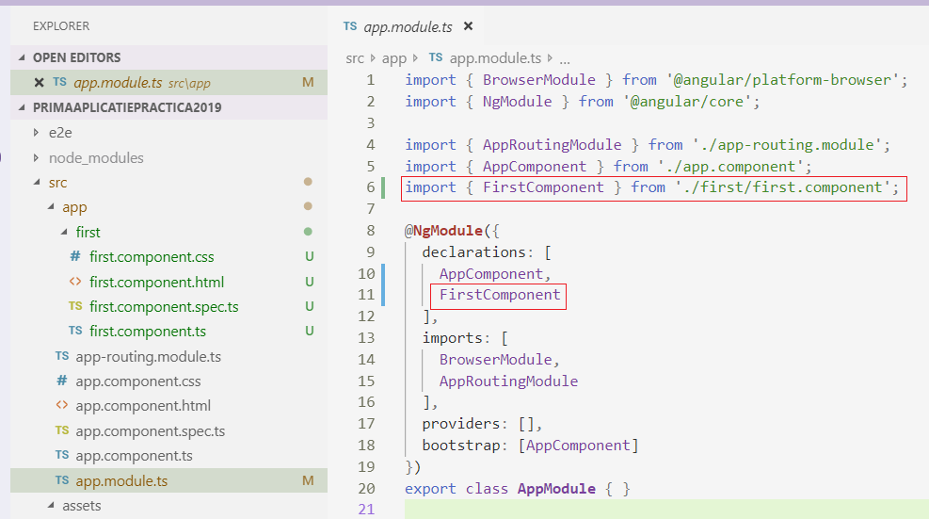
main.ts incarca la randul lui AppModule care face legatura cu componenta creata anterior “FirstComponent”:

Slide 20
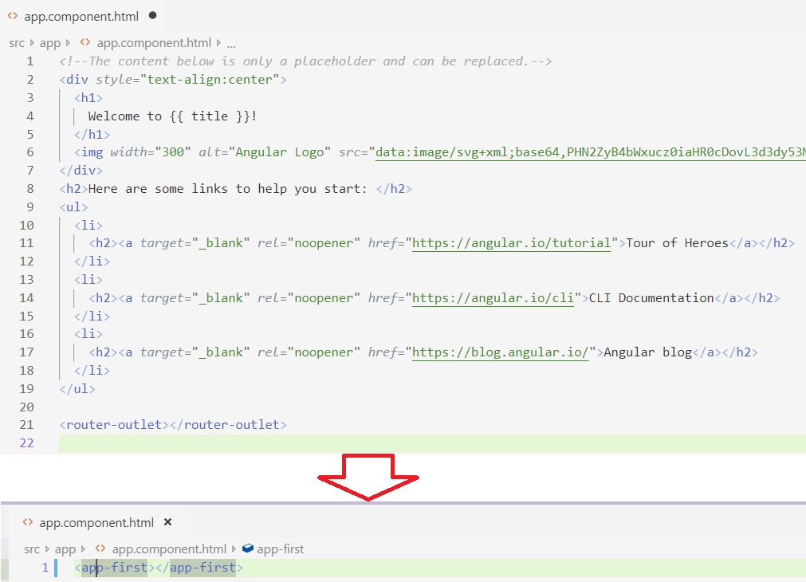
Pentru a vizualiza compomenta FirstComponent, trebuie sa modificam continutul fisierului app.component.html:

Slide 21
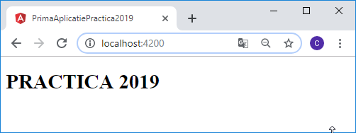
Salvati si rulati aplicatia:
Pe prima pagina trebuie s gasim continutul din componenta FirstComponent:

Slide 22
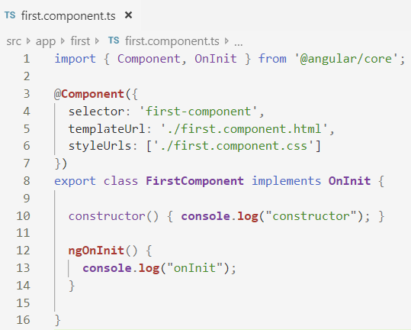
Numele componentei “app-component” se poate modifica din fisierul first.component.ts, prin modificare continutului selectorului. Modificati numele componentei “app-component” in “first-component”:

Slide 23
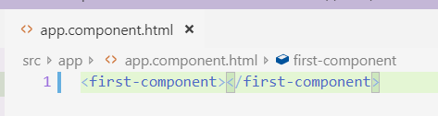
Noul nume trebuie modificat si in “app.component.html”:
In final, dupa ce se ruleaza aplicatia, funtionalitatea trebuie sa fie la fel ca inainte:
Nu este necesar sa rulati comanda “ng serve –-open” de fiecare data. Daca server-ul nu este inchis, se pot salva modificarile iar codul este recompilat automat.

Slide 24

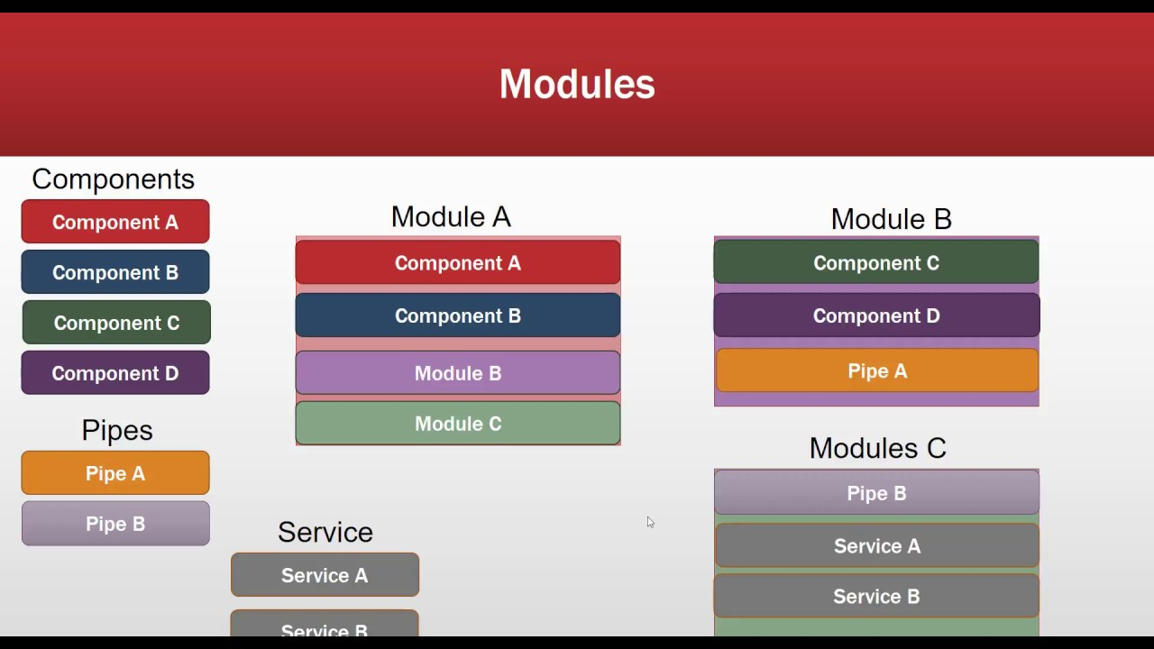
Modulele in Angular sun folosite pentru gruparea componentelor, directivelor, serviciilor si pipe-urilior.

Slide 25

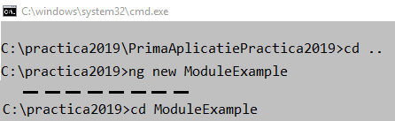
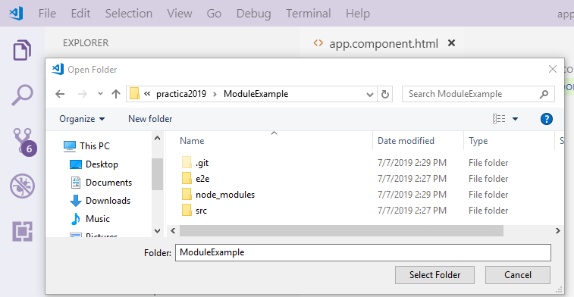
Pentru acest exercitiu se va crea o noua aplicatie - ModuleExample:
Pentru crearea modulului ModuleExample se ruleaza comanda:
Deschideti noua aplicatie cu visual studio code File->Open Folder:

Slide 26
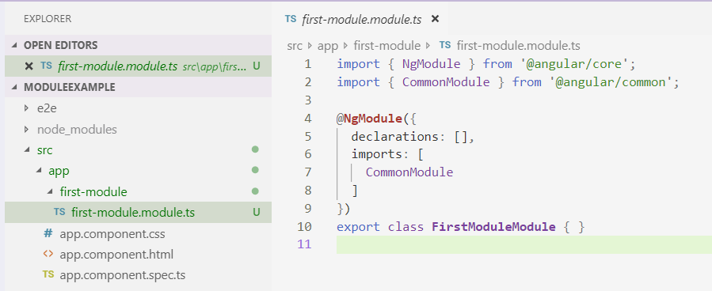
Noul modul creat trebuie sa se gaseasca in aplicatia ModuleExample:

Slide 27

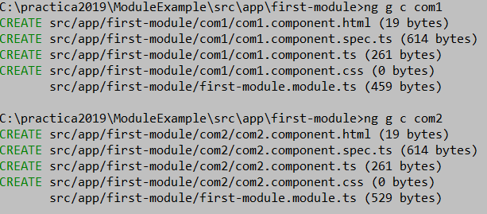
In continuare se creaza doua componente noi in modulul FirstModule. Pentru a crea componentele in modulul nou creat trebuie sa mergem in directorul modulului din CMD:
In acest modul se va crea doua componente:

Slide 28
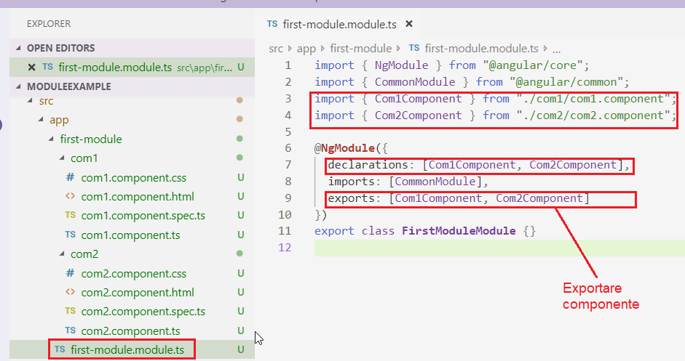
Componentele au fost create in directorul “first-module”. In fisierul “first-module.module.ts” se gasesc legaturile dintre componente si modulul current. Pentru a putea utiliza componntele “com1” si “com2” in afara modulului, ele trebuiesc exportate:

Slide 29
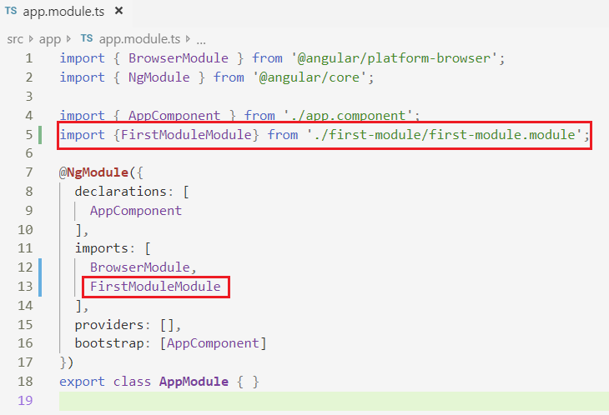
Pentru a putea folosi componentele “com1” si “com2” in aplicatia curenta, trebuie sa importam “first-module” in “AppModule”:

Slide 30
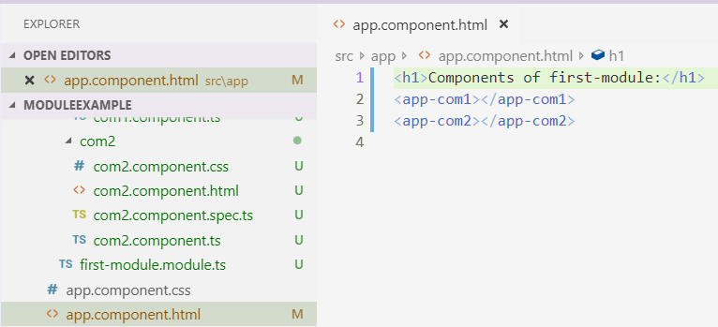
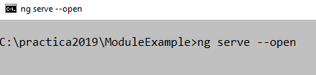
Modificati continutul din app.component.ts:
Rulati aplicatia:

Slide 31
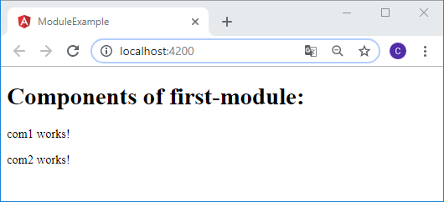
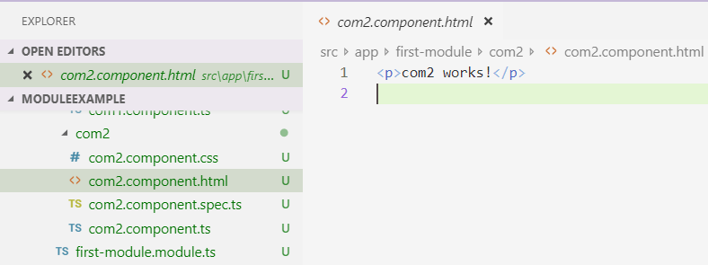
Cele doua componente sunt vizibile in aplicatie:
Deoarece nu am modificat template-ul celor doua componente, default, fisierele *.html contin un paragraf:

Slide 32


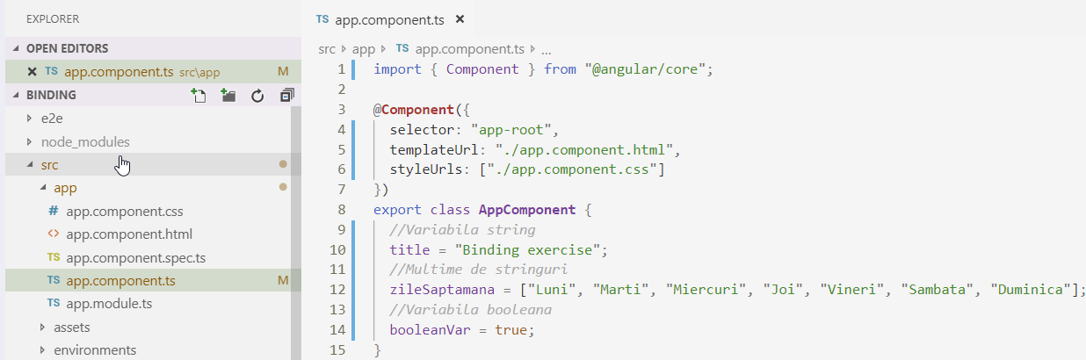
Este o modalitate prin care datele din *.component.ts se pot trimite catre .component.html, adica de pe nivelul de logica pe nivelul template.
Pentru urmatorul exercitiu se va crea o aplicatie noua (Binding):
Pentru acest exercitiu o sa folosim componenta aplicatiei. Deschideti aplicatia “Binding” in Visual Code si modificati fisierul app.component.ts:

Slide 33
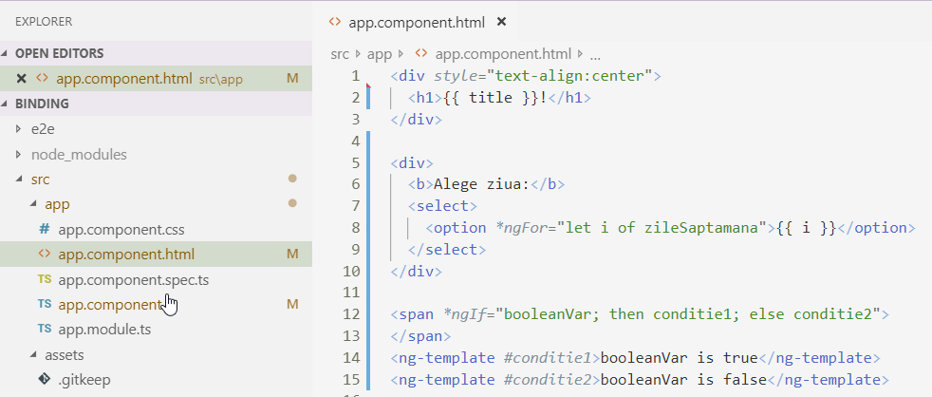
In app.component.ts am adaugat trei variabile, “title”, “zileSaptamana” si “booleanVar”. Pentru a aduce continutul acestor variabile in template-ul componentei, modificati app.component.html:

Slide 34
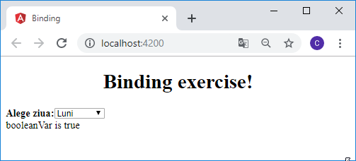
De retinut, binding-ul in template se face prin acolade duble {{}}. Pentru iterarea datelor dintr-o multime se foloseste:
*ngFor = let index of zileSaptamana
In exercitiu, fiecare element din multimea zileSaptamana este adaugat ca optiune in select.
Pentru tratarea variabileleor booleene se poate folosi *ngIf. In cazul de fata se trateaza valoarea true prin conditie1 si valoarea false prin conditie2. Pentru a afisa continutul corespunzator conditiei se foloseste <ng-template #conditie1/2> <ng-template>
La rularea programului, rezultatul este:

Slide 35

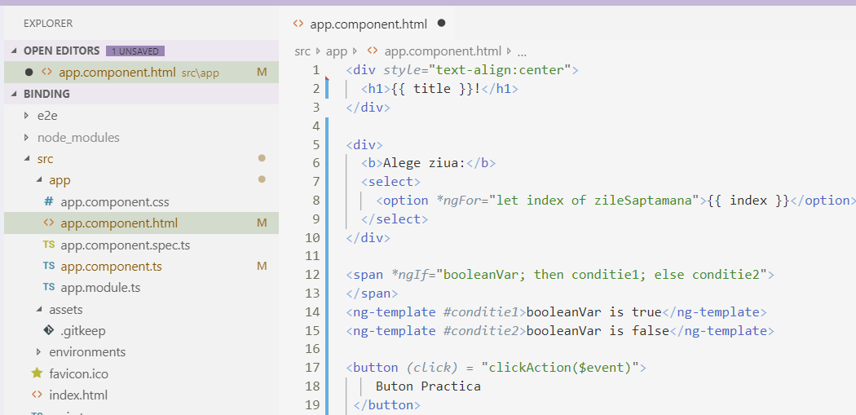
In acest tutorial o sa vorbim despre evenimentele generate de catre interfata grafica. Acestea pot fi apasarea unui buton, miscarea mouse-ului, click, etc.
Exercitiul current va avea ca si continuare aplicatia Binding. In app.component.html se va adauga un buton care va reactiona la evenimentul de click. De acest eveniment o sa legam functia clickAction($event):

Slide 36
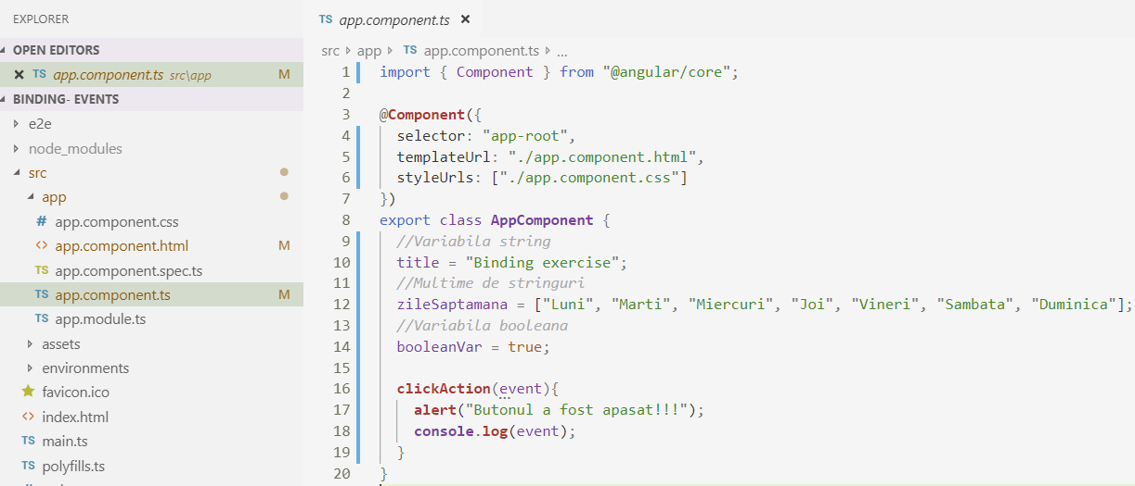
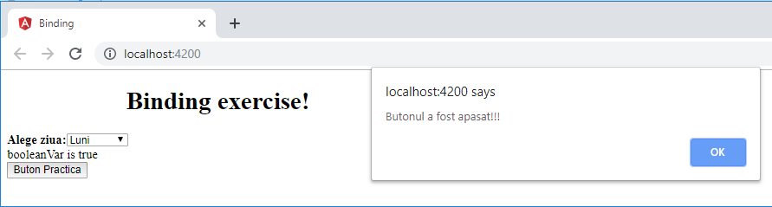
In app.component.ts se trateaza evenimentul de click:
Rulati programul si apasati butonul:

Slide 37
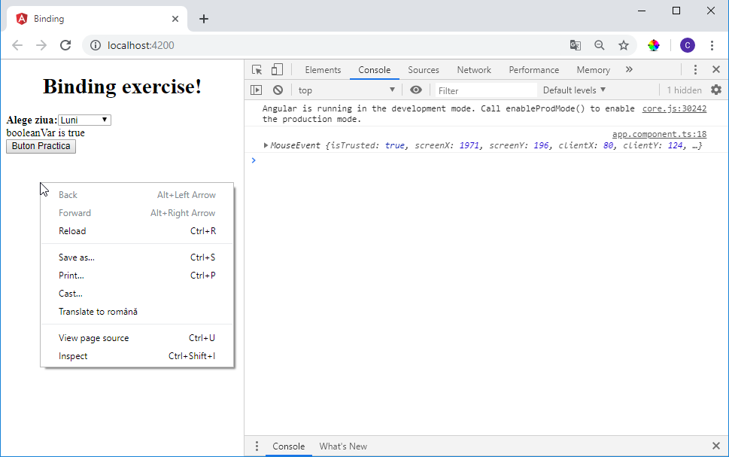
Apasati Ok pentru a inchide fereastra alert iar apoi apasati click dreapta -> Inspect (Ctrl + Shift +I) iar apoi selectati tabul Console:
Evenimentul de click a fost inregistrat in consola aplicatiei, eveniment de tip MouseEvent.

Slide 38
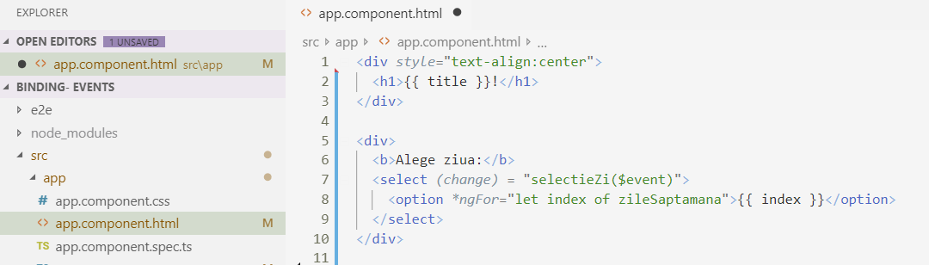

In continuare vom adauga un eveniment nou care sa detecteze schimbare zilelor saptamanii:
In app.component.ts se trateaza evenimentul de schimbare a zilei:

Slide 39


La fel ca la evenimentul de click, schimbarea zilei va genera un mesaj de alerta si va loga in consola evenimentul:

Slide 40


Pentru a folosi un template in angular se foloseste tagul <ng-template> </ng-template>. In continutul acestui tag se gaseste o parte din template, care se poate compune cu alte template-uri. Acestea se pot folosi cu *ngIf, *ngFor si *ngSwitch.
In aplicatia anterioara, in fisierul “app.component.html”, s-au folosit doua template-uri care sunt selectate in fuctie de valoarea variabilei “booleanVar”. Daca valoarea variabilei este true, se selecteaza template-ul care detine “conditie1” iar daca valoare este false, se selecteaza template-ul cu “conditie2”.

Slide 41



Pentru a face schimbarea dintre true si false a variabilei “booleanVar”, putem modifica continutul evenimentului click:
La apasarea butonului textul trebuie sa se schimbe astfel:

Slide 42


Pentru a vedea ce se intampla in cod, putem inspecta butonul “Buton Practica”:

Slide 43


In Angular exista trei tipuri de directive:
Directive pentru componente – contin date despre cum sa fie procesata componenta, instantiata si folosita la runtime.
Directive pentru structura – sunt folosite pentru manipularea elementelor DOM (elementele html din template). Exemplu: *ngIf, *ngFor
Directive pentru atribute - sunt folosite pentru modificarea comportamentulu si modului in care arata elementele din DOM. Se pot crea directive custom pentru atribute.
In exercitiul urmator o sa cream o directiva custom de atribut. Pentru acest lucru o sa incepem un proiect nou (CustomDirectives):

Slide 44


Pentru crearea unei directive trebuie sa rulam urmatoarea comanda:
Codul directive este generat automat si adaugat in proiect la nivelul app. Codul basic al directive a fost generat in fisierul “shimba-text.directive.ts”:

Slide 45


Comanda a adaugat directiva si in modulul aplicatiei (app.module.ts):
In continuare vom adauga directiva in template-ul aplicatiei:

Slide 46

In continutul directive trebuie sa adaugam urmatorul cod in constructor:
Constructorul preia elemental din DOM in care a fost inserat si modifica textul “Element.nativeElement.innerText = "Test modificat de directiva!";”. De asemenea elemetul primit este printat si in consola. Pentru a folosi ElementRef, trebuie sa il importam in prima linie din fisier, din “@angular/core”.

Slide 47

Dupa compilare putem observa textul din directiva inserat in elementul DOM <span>. De asmenea elemental tratat de directiva a fost printat in consola:

Slide 48


Sunt folosite pentru a transforma datele de tip string, int, multimi, etc. Structura unui pipe este:
{{ [data] | [pipe] }}
Pentru exercitiul curent se va crea un nou proiect Pipes:
In urmatorul exemplu vom modifica app.component.html:

Slide 49

Rezultatul este numele fisierului scris cu litere mici si litere mari:

Slide 50


Un alt exemplu pentru pipes putem sa il vedem ma jos:

Slide 51


Slide 52



Rutarea se refera la shimbarea paginilor din aplicatie. In multe cazuti, o aplicatie web poate contine una sau mai multe pagini. Utilizatoru trebuie sa aiba posibilitatea sa acceseze aceste pagini printr-un sistem de rutare.
In angular, la crearea unei aplicatii noi, avem posibilitatea de a alege adaugarea Angular routing:
In cazul de fata o sa alegem y. Efectul este adaugarea fisierului “app-routing.module.ts” in directorul “app”:

Slide 53



Slide 54

Pentru rutare se foloseste un obiect de tip Routes (din ‘@angular/router’) si contin doua elemente, path (care contine stringul folosit in URL-ul din browser) si component(care contine componenta care trebuie creata de sistemul de rutare in momentul in care primim un apel HTTP).
Cele patru componente create anterior se vor adauga in app-routing.module.ts:

Slide 55

In app.component.ts se va importa RoutingComponent:

Slide 56

In app.component.html se adauga meniul pe care o sa il folosim la rutare. Meniul se creaza prin elemental <nav>. Pentru a afisa componenta selectata trebuie la sfarsitul elementului <nav> sa adaugam <router-outlet>:

Slide 57


La rularea aplicatiei putem vedea meniul:
Stilizarea meniului se poate face din app.component.css:

Slide 58

Butoanele sunt mai user friendly acum:
La apasarea unui buton putem vedea schimbarea URL-ului paginii si a continutului.

Slide 59




Serviciile ofera modularitate si reutilizabilitate in infrastructura unei aplicatii Angular. De exemplu un anumit cod trebuie sa fie folosit peste tot in pagina, o conexiune la baza de date. Prin servicii putem apela metode si proprietati in intregul proiect.
In aceasta aplicatie cream o noua componenta (DemoCom):

Slide 60


Cream un nou serviciu (DateService):
Codul serviciului trebuie sa fie:

Slide 61

Scopul serviciului este de a furniza data curenta. Functionalitatea o putem realiza printr-o functie:

Slide 62

Serviciul se injecteaza in componenta create, DemoComComponent. Acest lucru se face prin constructor ca si parametru. In ngOnInit() salvam data curenta in theDate:

Slide 63


Modificam si template-ul in asa fel in cat sa afisam si data:
Pentru a vedea rezultatul, modificam template-ul app.component.html:

Slide 64

Rulati aplicatia. Data curenta trebuie sa fie afisata pe ecran:

Slide 65



